Slide 1
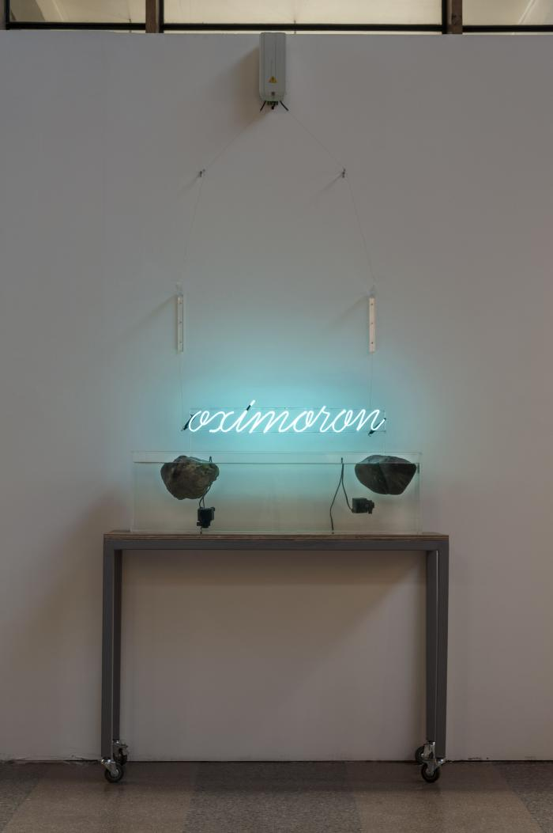
Oxímoron (GD-O-0216)
Palabra en letra cursiva ligada en tubo de vidrio inyectado con gas argón, sostenida mediante dos vástagos de acrílico transparente anclados en dos piedras flotantes, en un estanque rectangular de acrílico transparente lleno de agua. Tanto las piedras como la palabra están en constante movimiento.

